Slide 1
ECF conception laurent Berthelot

Slide 2
Failles XSS
Le Cross-site Scripting (XSS) est une attaque par injection de code côté client.
L'attaquant vise à exécuter des scripts malveillants dans un navigateur web de la victime en incluant du code malveillant dans une page web ou une application web légitime.
L'attaque réelle se produit lorsque la victime visite la page web ou l'application web qui exécute le code malveillant. La page web ou l'application web devient un vecteur pour livrer le script malveillant au navigateur de l'utilisateur.
Les sites vulnérables couramment utilisés pour les attaques de type "XSS" sont les forums, les chats et les pages web qui autorisent les commentaires.
Une page web ou une application web est vulnérable au XSS si elle utilise des entrées utilisateur non vérifiées dans les sorties qu'elle génère.
Cette entrée utilisateur doit ensuite être analysée par le navigateur de la victime. Les attaques XSS sont possibles en VBScript, ActiveX, Flash et même CSS. Cependant, elles sont plus courantes en JavaScript, principalement parce que le JavaScript est quasiment omniprésent dans la navigation web.

Slide 3
Failles XSS
Attaques XSS stockées (Stored XSS) et attaques XSS non stockées (reflected XSS).
Ces deux types d’attaques utilisent des “contenus malicieux qui seront affichés sur le navigateur de la victime, d’une manière non attendue.
Un exemple très simple est l’affichage d’une popup avec un message que la victime verra sur son navigateur, ou encore une redirection vers un site externe (généralement dangereux).
Nous pouvont considérer qu’un pirate peut potentiellement faire tout ce que la victime peut faire via son navigateur web, une fois que la faille est exploitée.
1. Attaques XSS stockées (Stored XSS) :
Tout d’abord, le pirate va envoyer un contenu malicieux dans une application web, qui va le stocker (par exemple dans une base de données). Ensuite, le contenu malicieux sera retourné dans le navigateur des autres utilisateurs lorsqu’ils iront sur le site.
Prenons pour exemple le forum. L’attaquant va envoyer un message ou un commentaire contenant le contenu malicieux. Lorsque les autres utilisateurs vont se rendre sur celui-ci, ce contenu sera là, à chaque fois qu’ils afficheront la page.

Slide 4
Failles XSS
2. Attaques XSS non stockées (reflected XSS) :
Ce deuxième type de faille XSS ne stocke pas le contenu malicieux sur le serveur web. Le contenu est par exemple livré à la victime via une URL qui le contient (envoyée par email comme dans le phishing ou par un autre moyen):
Imaginez un site web vous permettant de voir les prévisions météo d’une ville donnée. Le nom de la ville est fourni dans l’URL de la page, comme ceci:
www.victim-website.com/previsionsmeteo?ville=Paris
La page va donc vous afficher les prévisions météo pour Paris, en réutilisant le nom de la ville qui se trouve dans l’URL.
Le pirate pourra utiliser cette URL pour fournir un contenu malicieux comme ceci:
www.victim-website.com/previsionsmeteo?ville=Paris[contenu malicieux]
L’attaque sera alors réussie.
Pour pallier à e types d’attaques il faut considérer que toutes les données reçues par une application web ne peuvent pas être sûres. Les développeurs doivent suivre des règles strictes afin de traiter les données venant de l’extérieur, qu’elles viennent d’une URL, ou bien de formulaires.

Slide 5
Failles XSS
Pour les attaques de type stockées ou reflétées, tout le contenu doit être “échappé” (aseptisé/ « sanitized ») et “validé” afin d’être utilisé de manière sûre sur la page.
Comment se prévenir des ces attaques :
Les principales défenses contre les XSS sont décrites dans la fiche de prévention des XSS de l'OWASP :
https://cheatsheetseries.owasp.org/cheatsheets/Cross_Site_Scripting_Prevention_Cheat_Sheet.html
De plus, il est crucial de désactiver le support HTTP TRACE sur tous les serveurs web. Un attaquant peut voler les données des cookies via Javascript même lorsque document.cookie est désactivé ou n'est pas pris en charge par le client.
Cette attaque est montée lorsqu'un utilisateur poste un script malveillant sur un forum. Ainsi, lorsqu'un autre utilisateur clique sur le lien, un appel asynchrone HTTP TRACE est déclenché, qui collecte les informations du cookie de l'utilisateur sur le serveur, puis les envoie à un autre serveur malveillant qui collecte les informations du cookie afin que l'attaquant puisse monter une attaque de détournement de session. Cette situation est facilement atténuée par la suppression de la prise en charge de HTTP TRACE sur tous les serveurs web.

Slide 6
Failles XSS
Framework Angular :
https://angular.io/guide/security
Les frameworks JavaScript modernes intègrent une assez bonne protection XSS. Habituellement, l'API du framework permet de contourner cette protection afin de rendre du HTML non formaté ou d'inclure du code exécutable.
Dans Angular(2+) la méthode bypassSecurityTrust est considérée comme dangereuse et, en l’utilisant, nous exposont potentiellement nos utilisateurs à une vulnérabilité XSS. Si l’on doit vraiment l’utiliser, toutes les données doivent être aseptisées par nous-même.

Slide 7
Définition des besoins
Je veux pouvoir poster un nouveau message comprenant du code dans un forum
ce message aura en entête mon surnom, un titre et le type de langage concerné (java, javascript, php, c, ….)
Le corps de ce message sera composé d’une zone pour le texte, d’une zone pour le code et d’une zone pour ajouter des commentaires.
Cette troisième zone sera composé de réponses qui seront décomposées en 2 zones (entête + (texte + code)). L’entête comprendra un surnom

Slide 8
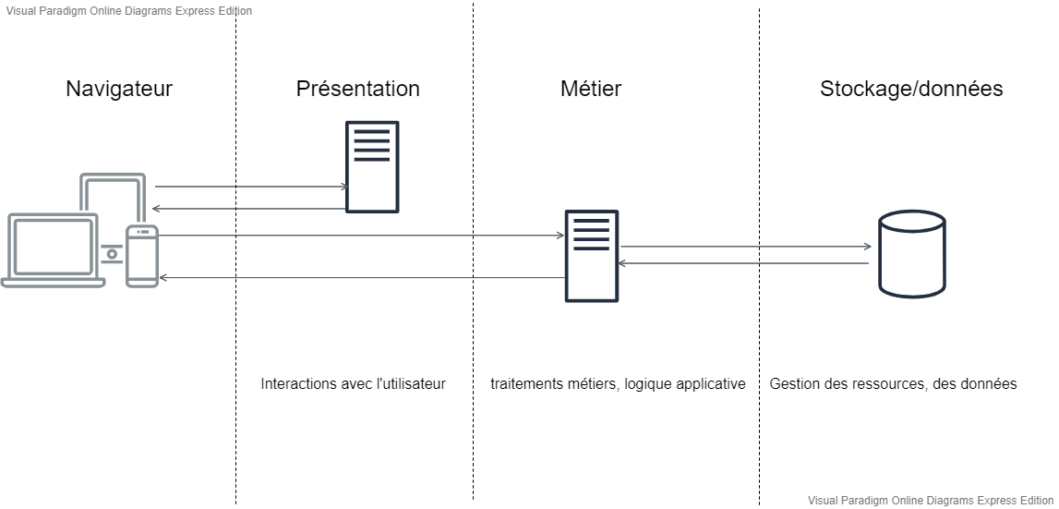
Architecture multicouche

Slide 9
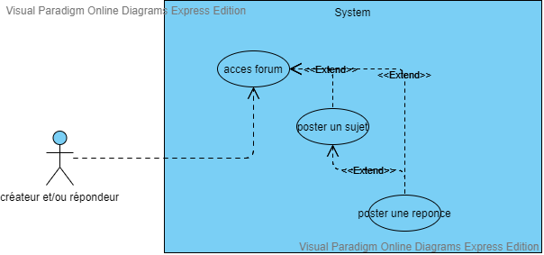
Expression des besoins (use case)

Slide 10
Entités
Forum
- nom
Sujet
- titre
- surnom
- langage
- description
- code
Réponse
- surnom
- description
- code
Un forum contient 0 ou plusieurs sujet(s)
Un sujet contient 0 ou plusieurs réponse(s)

Slide 11
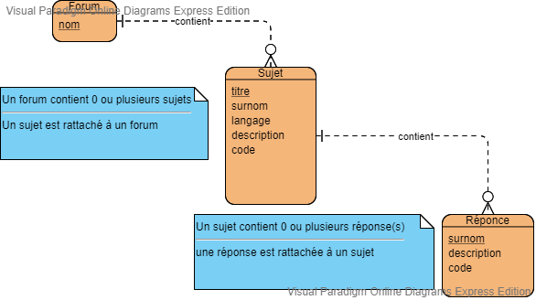
Modèle Conceptuel de Données

Slide 12
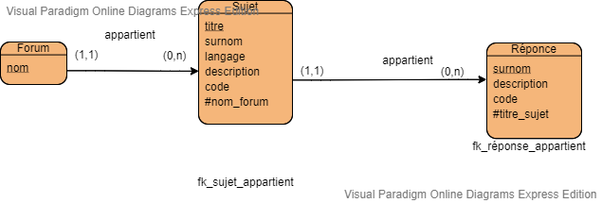
Modèle Logique de Données-R

Slide 13
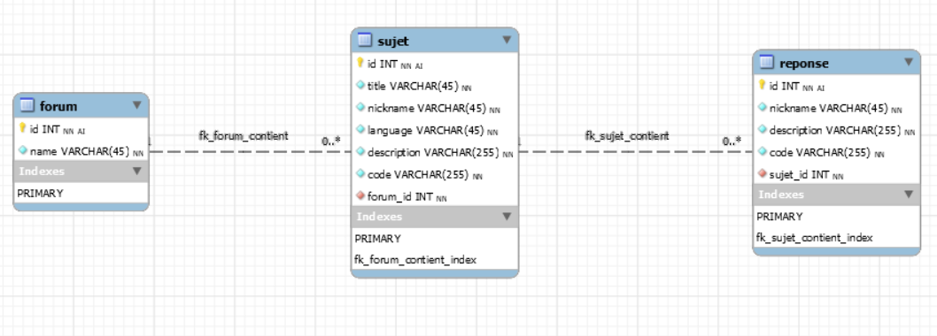
Modèle Physique de Donnés

Slide 14
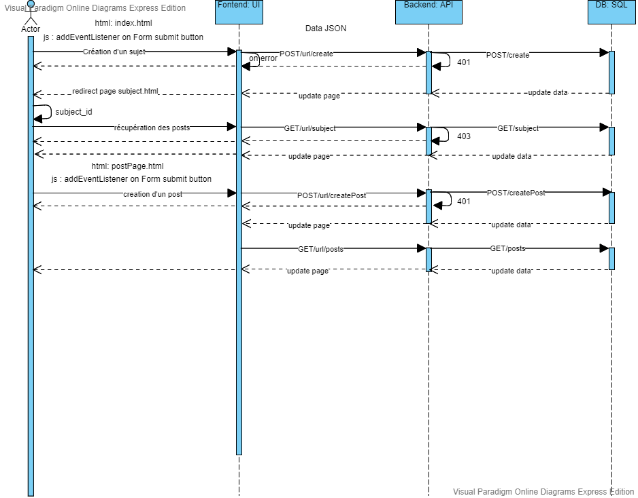
Diagramme de séquence ECF

